Slide 1
堆栈简介

Slide 2
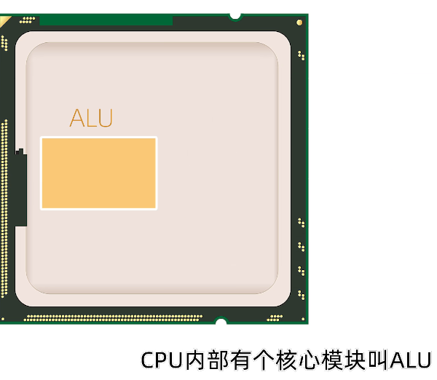
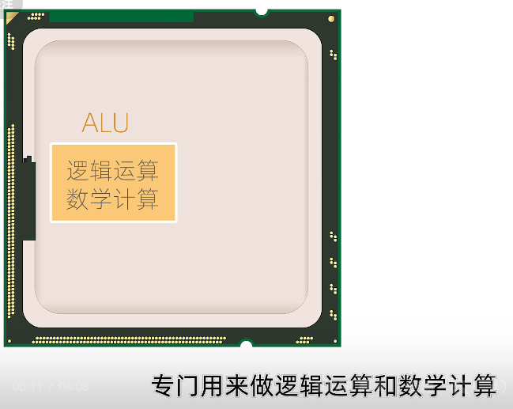

Slide 3
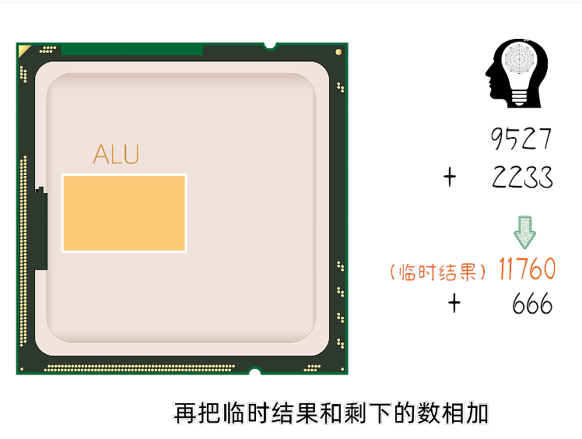
人做运算的时候对于复杂的运算会分步计算，如图举例，先算9527+2233得到临时结果，再把临时结果+666得到最终结果

Slide 4
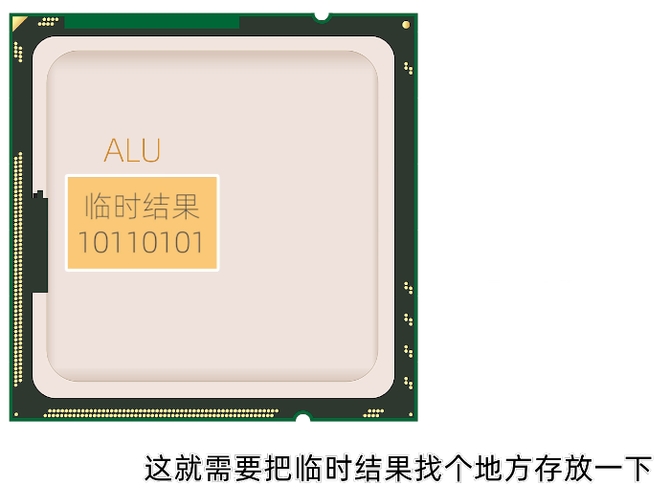
算术逻辑单元ALU在面对复杂运算的时候也是分布运算，这时需要一个地方存放临时结果，以便进行下一步运算

Slide 5
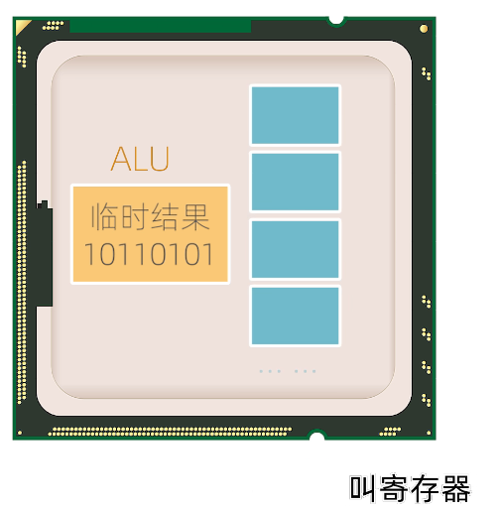
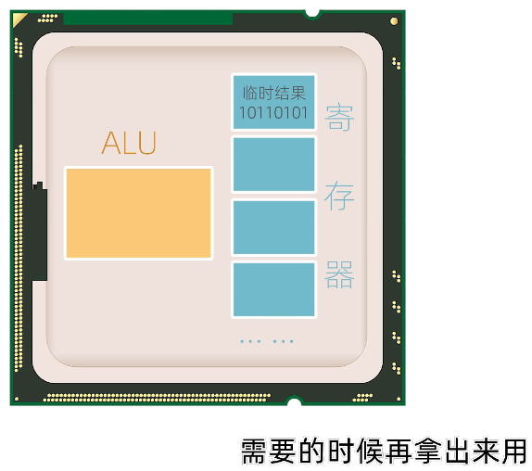
于是在CPU内设计了一些可以存放数字的模块——寄存器，ALU可以把临时结果存放到寄存器中，需要的时候进行调用，解决了复杂运算分布计算的问题，但是面对更复杂的运算问题，显然寄存器的空间是不够用的，如果在CPU内部多设计一些寄存器会增加成本和复杂性，所以需要在外部寻求解决方法

Slide 6
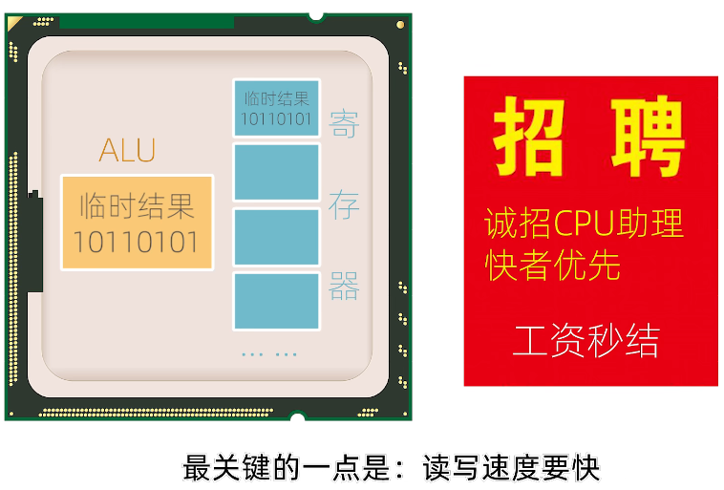
在CPU外部寻找部件辅助CPU的数据存储，这个部件最重要的点就在于读写速度快，能像在CPU内部一样跟上CPU的指令，不然会大大影响CPU处理问题的速度

Slide 7
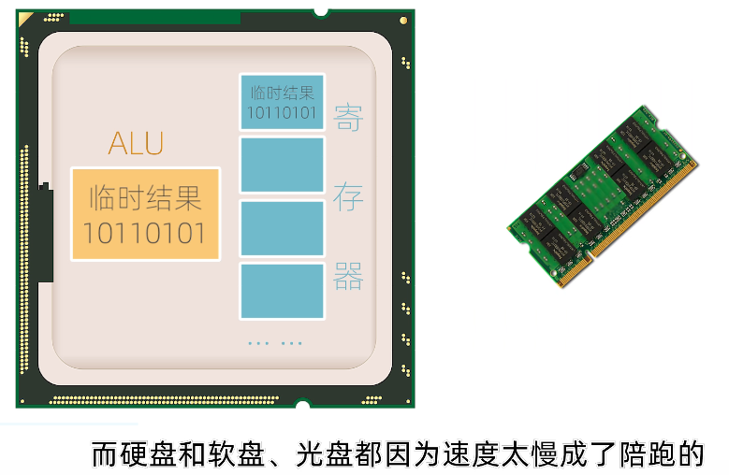
按照读写速度快这个标准，最后最适合的就是内存，其他的速度太慢不适合

Slide 8
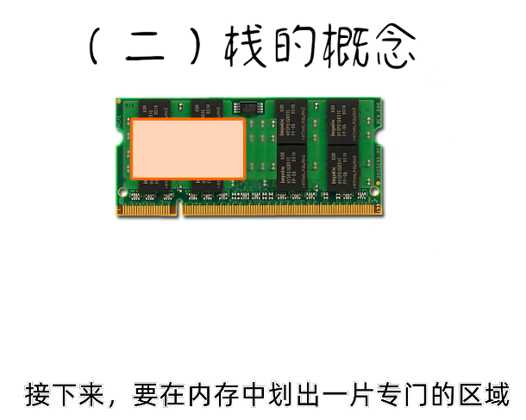
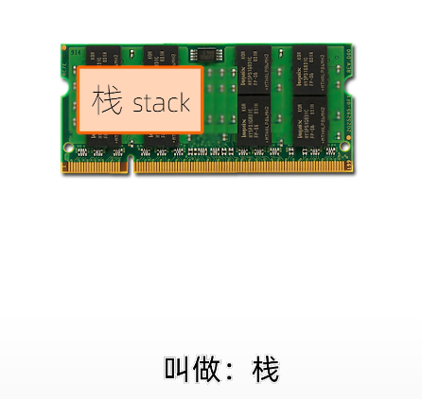
专门用来临时存储数据

Slide 9
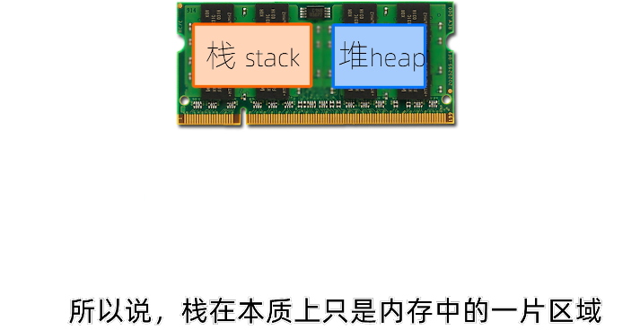
它的特殊之处在于CPU从中存取数据的方式

Slide 10
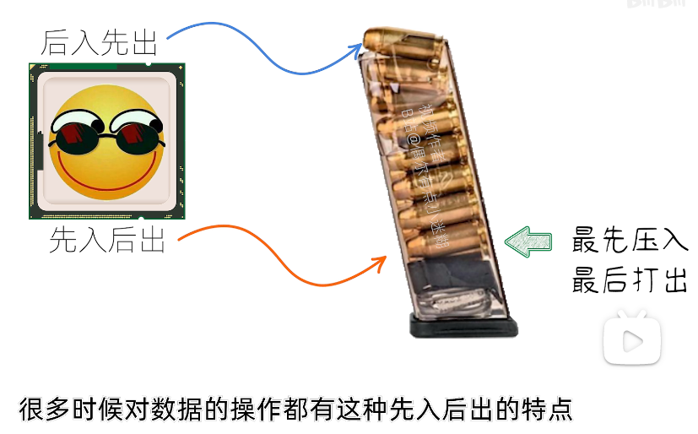
类似弹夹
计算机内

Slide 11
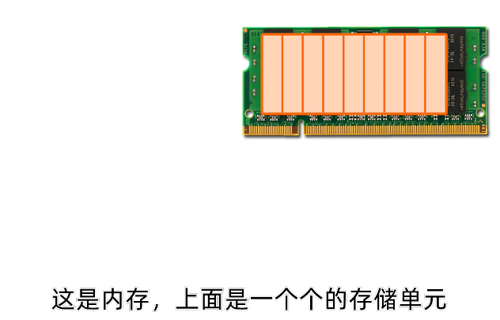
CPU对堆栈的操作演示

Slide 12
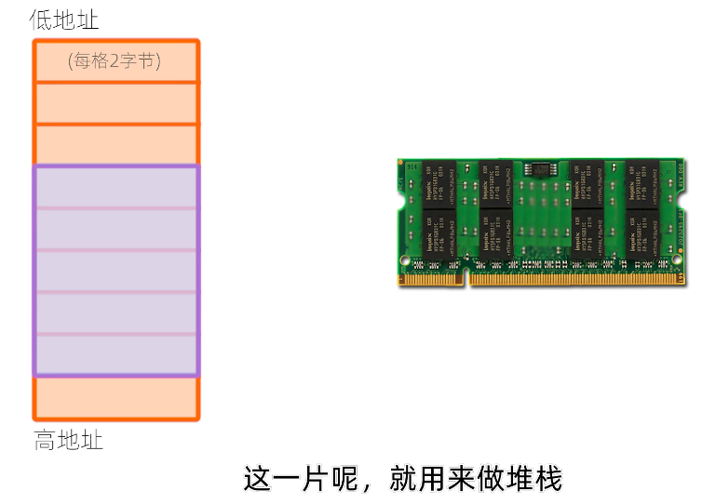

Slide 13
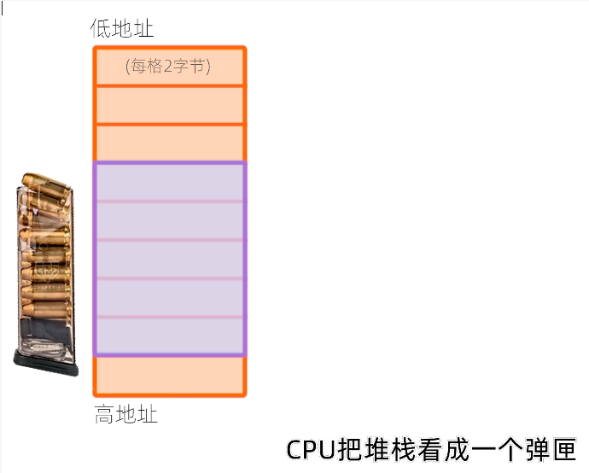


Slide 14
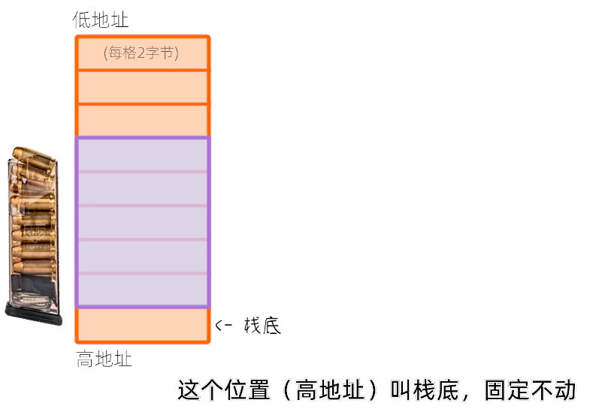
规定

Slide 15
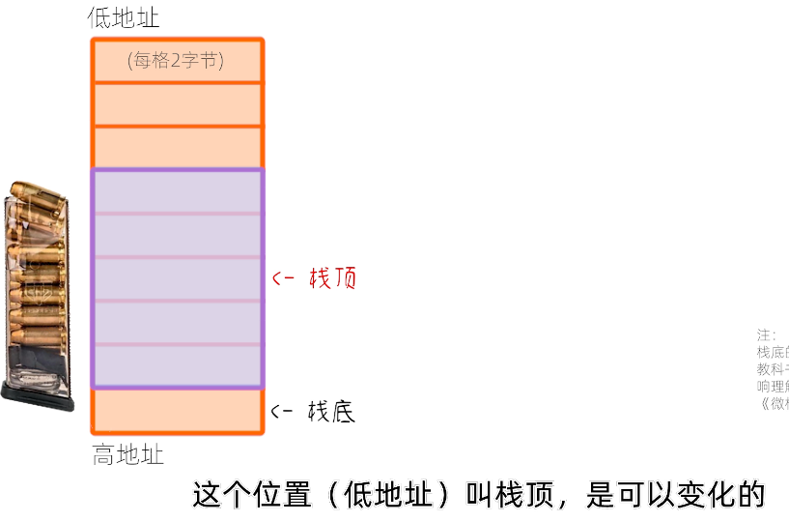
栈顶位置可以变化，取决于数据多少，数据越多栈顶就越靠上

Slide 16
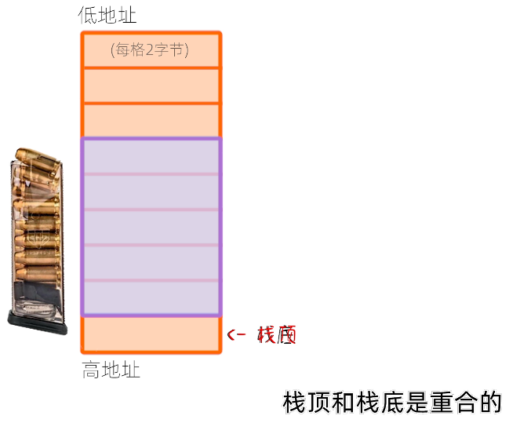
当堆栈里面没有数据时

Slide 17
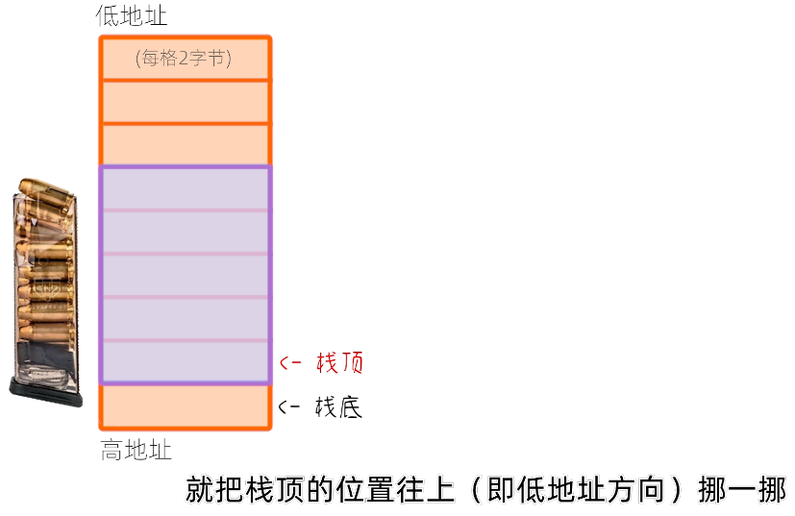


Slide 18
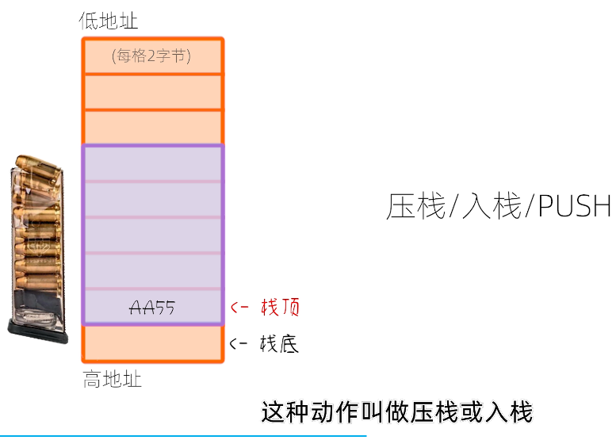

Slide 19
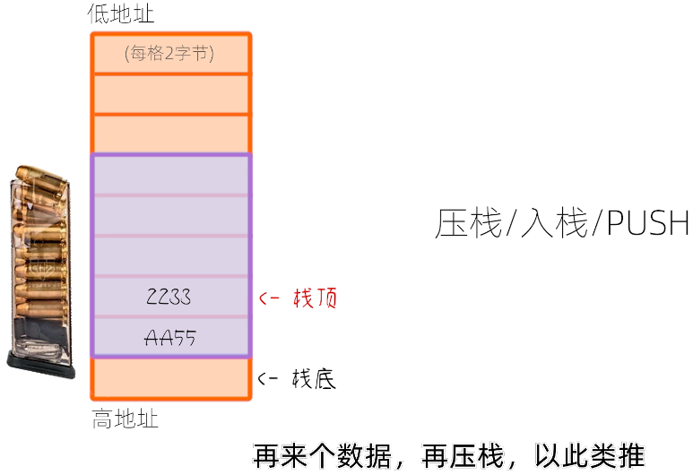

Slide 20
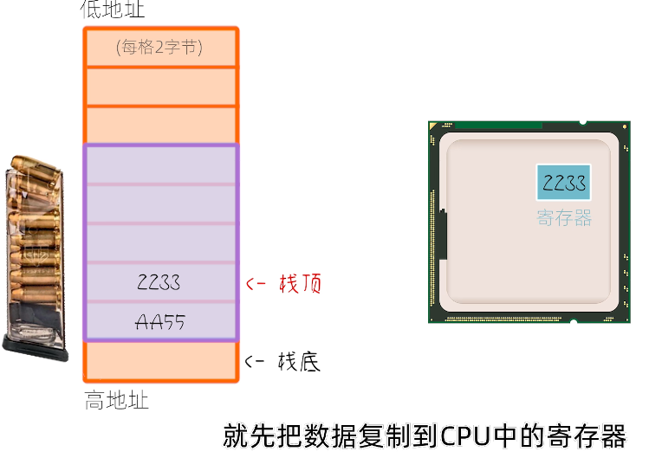


Slide 21
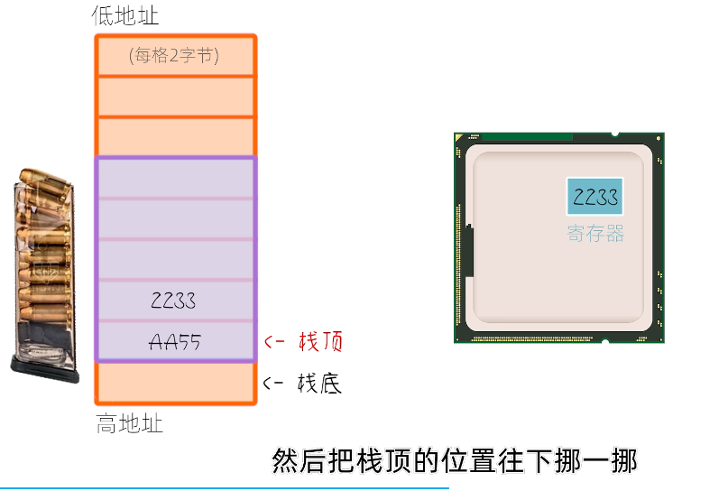



Slide 22
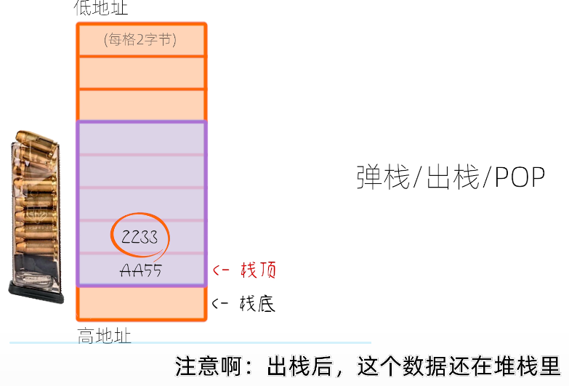

注：堆栈中的数据调用，必须遵从先入后出，不可能越过2233去调用AA55

Slide 23


Slide 24
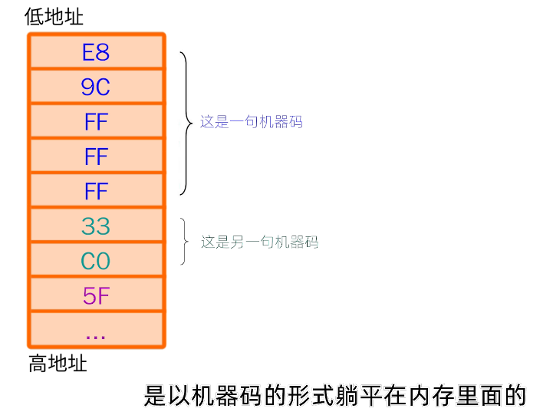



Slide 25
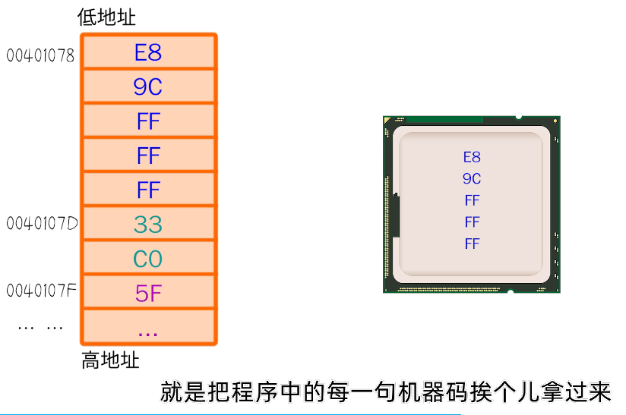



（操作比如计算，取数据，跳转等）

Slide 26
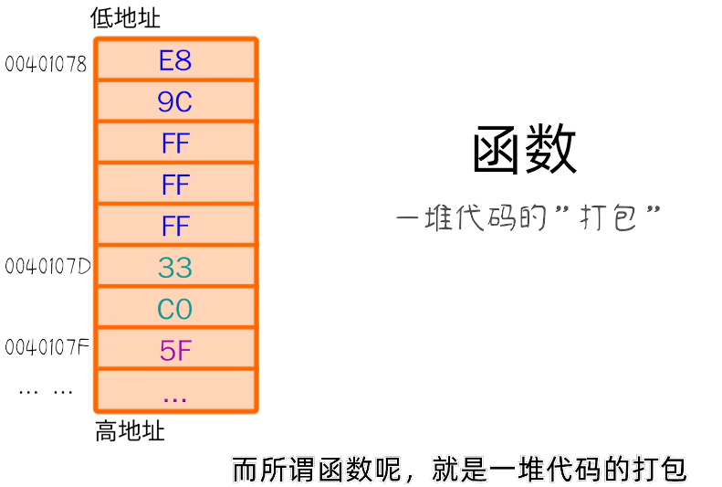

Slide 27
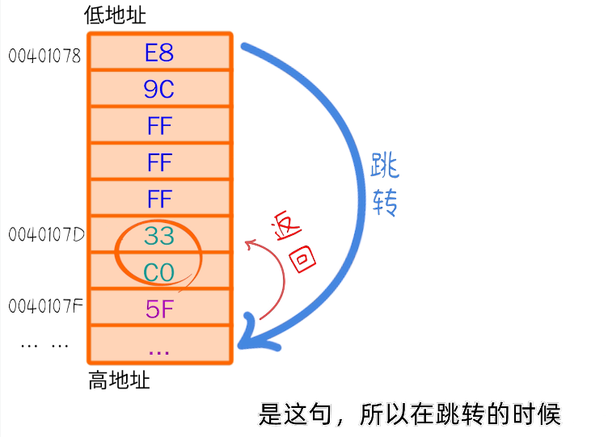
函数跳转

Slide 28
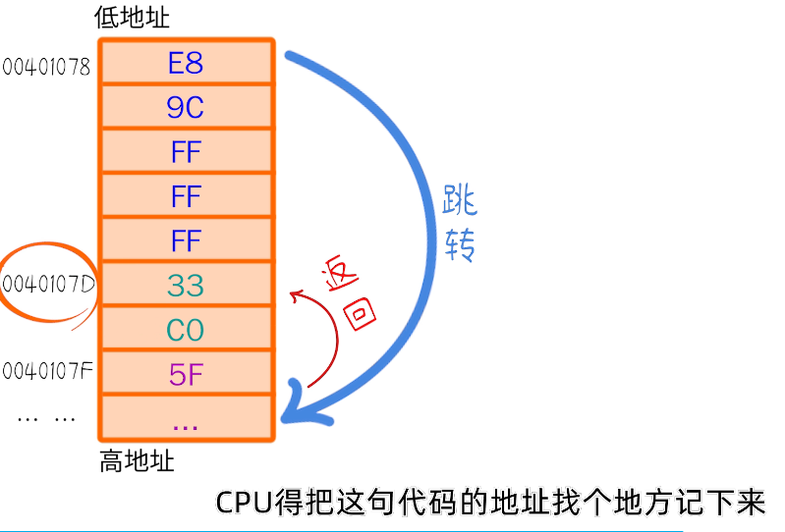

Slide 29
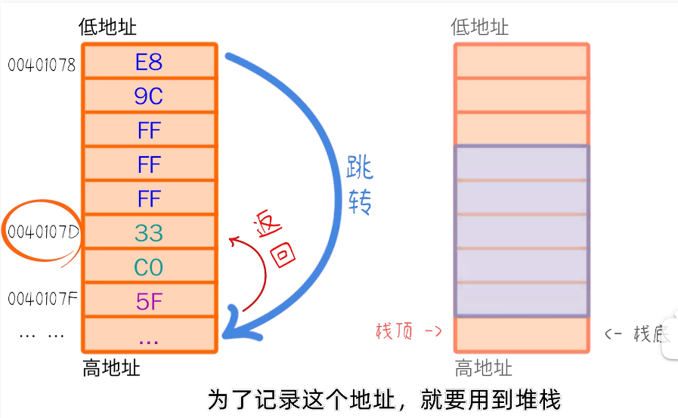

Slide 30
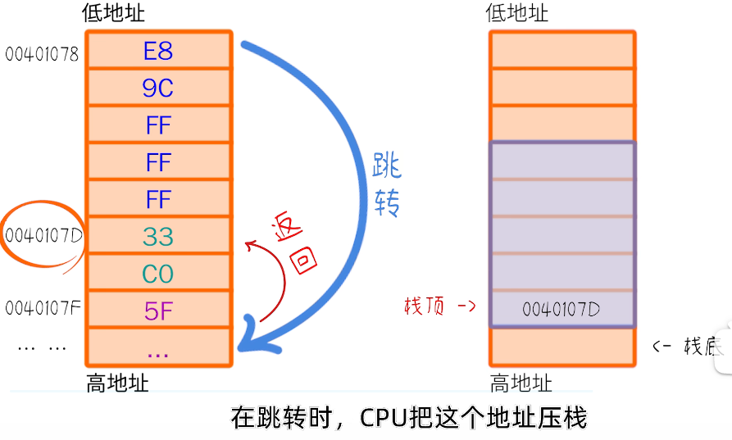

Slide 31
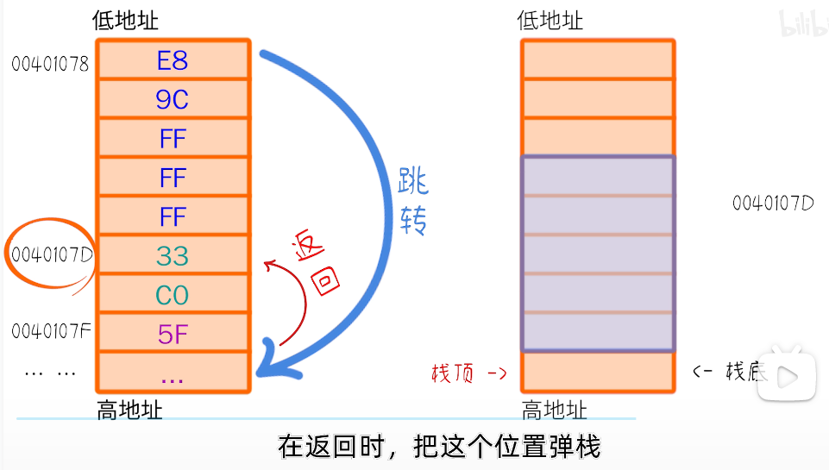




Slide 32
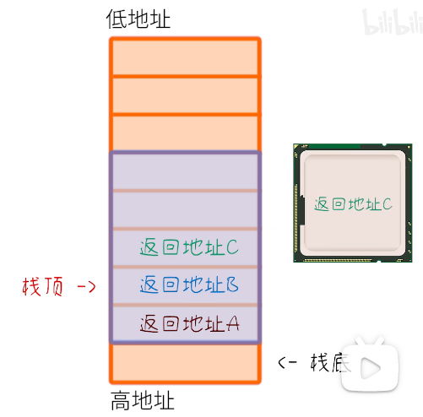
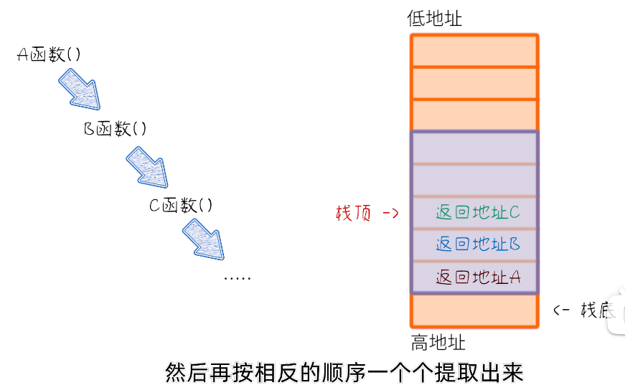
函数跳转记录代码地址位置为什么一定要用堆栈？
ABC函数层层调用
先入后出，用堆栈最合适

Slide 33
